Slide 1
Principales resultados

Slide 2
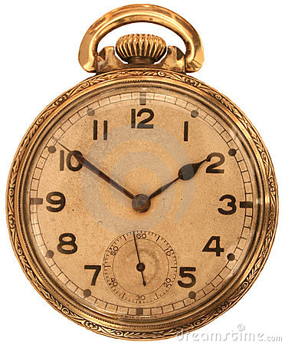
Apertura de las mesas: 8:21
Cierre de las mesas: 18:04
Fin del escrutinio: 19:43
Todas las escuelas estuvieron abiertas a las 7:30

Slide 3
Recinto de votación
35% con estacionamiento para personas con discapacidad
52% con rampa de acceso para personas con discapacidad
52% con todos los cuartos oscuros accesibles
84% baños accesibles → señalizados: 45%
87% matafuegos→ señalizados: 58%
71% salidas de emergencia→ señalizadas: 61%

Slide 4
Información al elector
13% de las escuelas publicaron el padrón en la entrada (al inicio)
91% de las escuelas con presencia de alguna persona que oriente a los electores
94% de las mesas: electores que no sabían dónde votar.
77% se le brindó información adecuada
12% de las mesas: electores que no sabían cómo votar.
89% se le brindó información adecuada

Slide 5
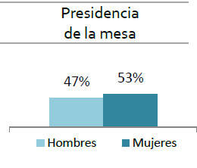
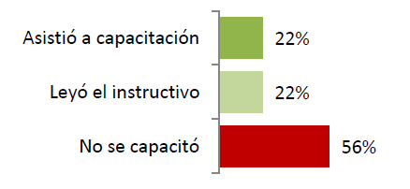
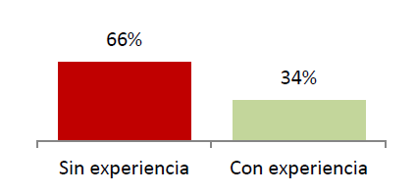
Autoridades de mesa
No se recurrió a electores de la fila para oficiar de autoridad de mesa.
Autoridades (y presidencia) de mesa por sexo:
Capacitación de las autoridades de mesa

Slide 6
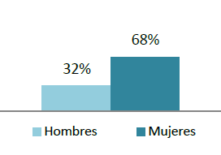
Fiscales
Todos
Apertura | 81% | 81% | 19% | 19% | 9%
Media jornada | 100% | 91% | 31% | 19% | 25%
Cierre /Escrutinio | 100% | 100% | 26% | 26% | 38%
6%
15%
17%
Fiscales de mesa por sexo:
Se revisaron sus credenciales: 55%

Slide 7
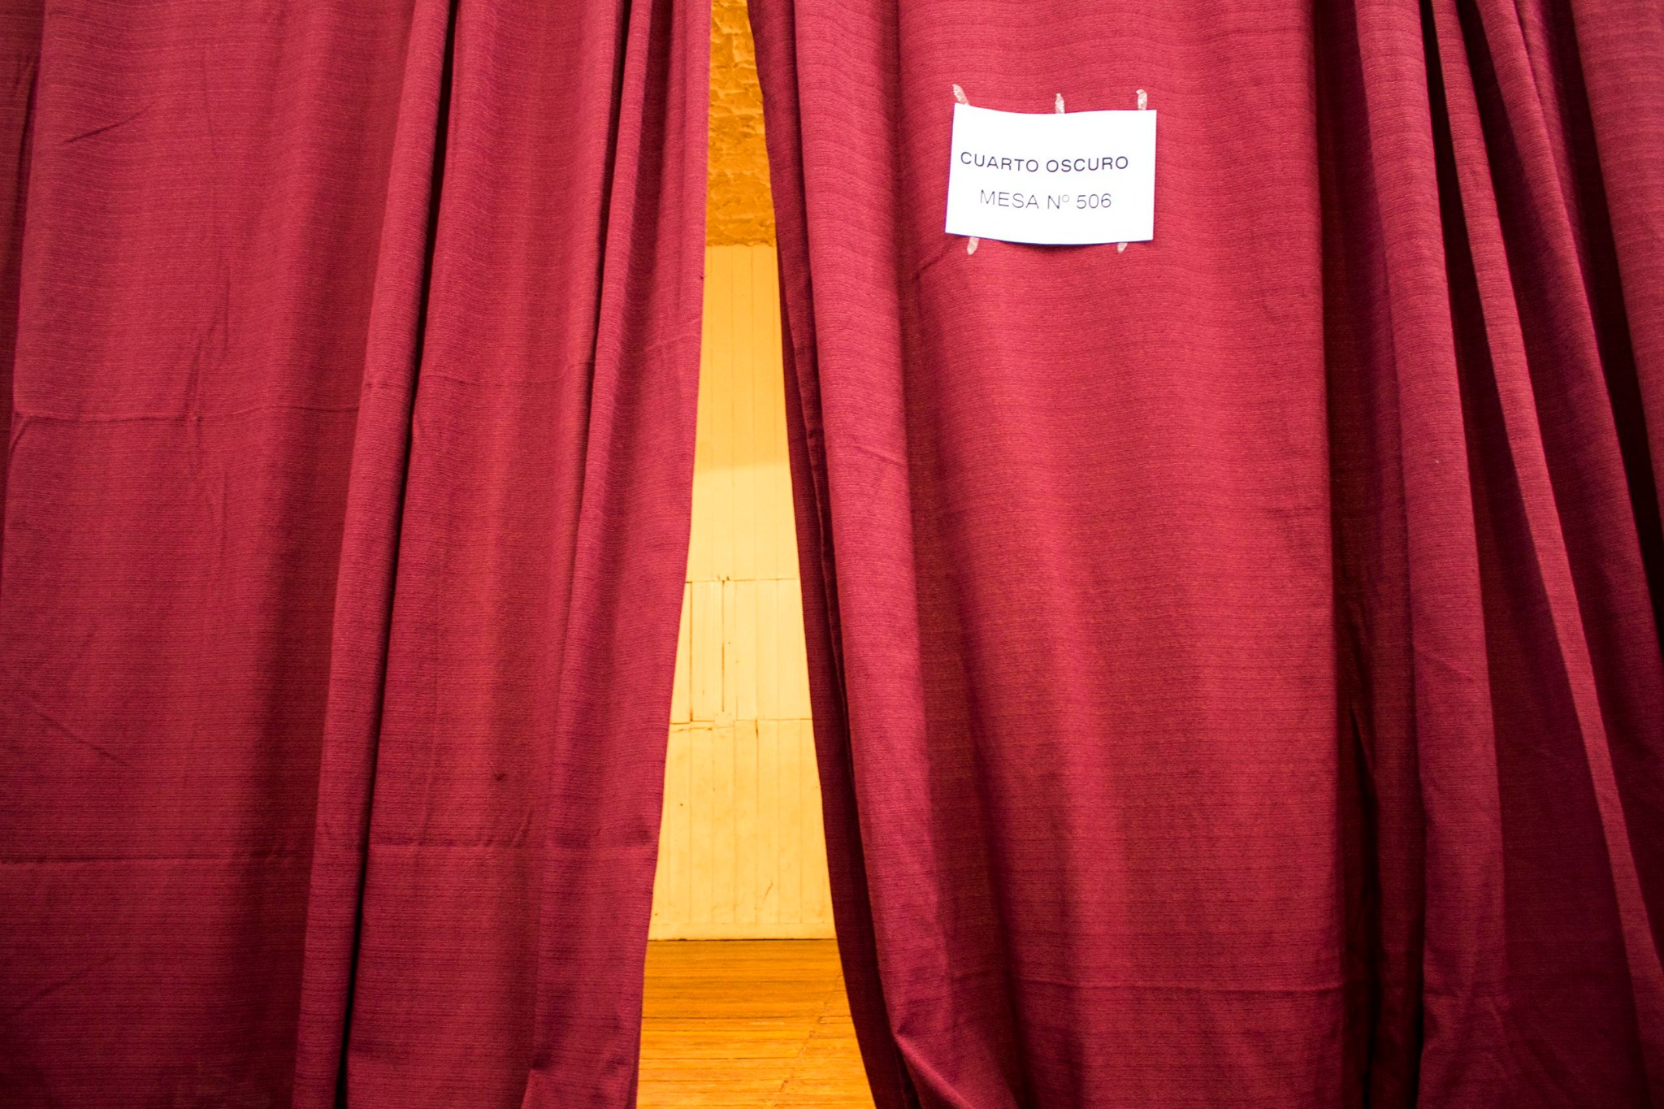
El cuarto oscuro
63% cumple con las condiciones para garantizar el voto secreto
100% libre de cualquier inscripción o imagen que sugiera el voto por algún partido
97% tiene solo una puerta utilizable
59% presentan las boletas ordenadas de menor a mayor
12% de las mesas: elector tuvo que avisar que faltaban boletas en el cuarto oscuro
2.5 Cantidad de veces promedio que se revisó el cuarto oscuro entre las 11:30 y las 13:00.
Foto: Eugenia Neme

Slide 8
El proceso de votación
31% de los electores habían votado a las 13:00. La participación total fue del 72%.
50% de las mesas: se hicieron filas largas
6% proselitismo cerca de la mesa de votación
18% de los presidentes de mesas firmaban los sobres con anterioridad.
9% de las mesas observadas: voto asistido
1,3 minutos pasan en promedio los electores en el cuarto oscuro.

Slide 9
Cierre de la votación y escrutinio
Electores en fila a las 18:00
42% se tachó en el padrón electores ausentes
79% se guardó material sobrante en sobre de descarte
98% se contaron votantes en el padrón y sobres en la urna
91% coincidieron ambas cuentas
63% los votos se contaron de manera correcta
54% los fiscales realizaron alguna tarea en el escrutinio
17% se observó que la autoridad de mesa fue apurada.

Slide 10
 | 54.5%
 | 31.5%
 | 11.8%
 | 2.2%
54.5%
31.0%
12.5%
1.9%
0.0
0.5
-0.7
0.3
Votos blancos | 3.9%
Votos nulos | 2.4%
3.6%
2.9%
0.3
-0.5
Participación | 72%
72%
0.4

Slide 11
Conclusiones

Slide 12
Conclusiones / Próximas acciones
Necesidad de mayor capacitación a la autoridades de mesa.
Respeto del voto
Sensibilización
Capacitación

Slide 13
Conclusiones / Próximas acciones
Facilitar el desarrollo del proceso electoral
Padrones en la entrada del establecimiento
Señalización en la mesa de votación apellidos de electores incluidos
Delegados /as electorales con identificación visible
Fiscales con identificación visible
Actas y demás materiales más claros y con previa difusión
Plantillas para realización del escrutinio

Slide 14
Conclusiones / Próximas acciones
Asegurar condiciones para mantener en el voto secreto.
A pesar de los avances, todavía hay escuelas de votación que no son accesibles para todos.
Si bien no hubo problemas, mejorar las condiciones de seguridad.

Slide 15
Logros
Red de voluntarios
Conciencia de la importancia de la vigilancia del respeto del derecho al voto.
Visibilización y cuantificación de situaciones a mejorar
Tenemos una foto en el momento cero. Una línea de base. Luego podremos volver a tomar la foto y evaluar cuánto se ha avanzado . Y cuánto podemos aún mejorar.

Slide 16
¡MUCHAS GRACIAS!
sin tod@s ustedes esto no hubiera sido posible

Slide 17
Mónica G.
Rocío V.
Oscar
Sandra L.
Diego
Yamila
ggracias
Magui
Giselle
Maro
Euge
Víctor
Sandra G.
Andrea M.
Pierre
Male
Belén
Federico
Micaela
Marcela
Florencia
Rayén
Luna
Flor
Catalina
Ernesto
Ricardo
Daniela R.
Mora
Mónica V.
Mauro
Cachito
Tatiana
Lucas E.
Lucía
Malén
Demián
Jandira
Selena
Rocío R.
Fabiana
Alberto
Aylín
Raúl
Matilde
Analía
Paz
Leonardo
Irina
Naomi
Lucas B.
Gastón
Rocío P.
Maritza
Jorge
Nora
Mercedes
Julieta
Daniela Z.
Pedro
Romina
Lorena
Sol
Carlos
Susana
Rocío R.
Gustavo
Lucas L.
Natalí
Liliana
Andrea G.
Olga
Sandra B.

Slide 18
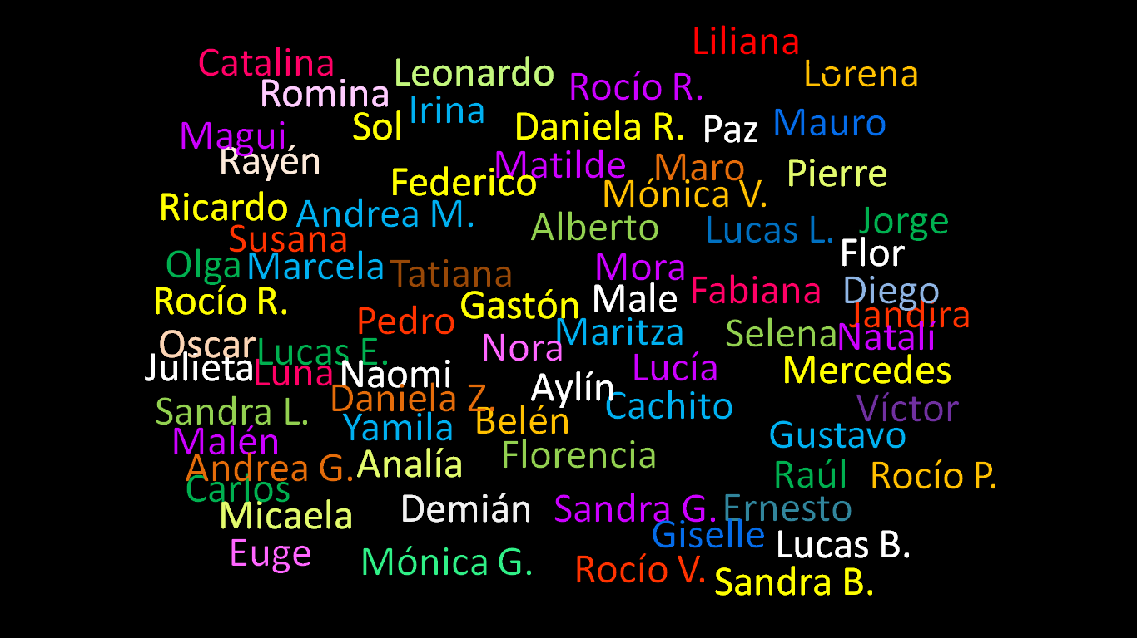
X|

